Slide 1

保研过程中的一些经验
北化CS→北邮CS
李腾飞
2022.11.12
Notes:
【单击鼠标左键】
今天我来分享一下我保研过程中的一些经验。我将从保研的每一步过程中，挑选一些前面大佬没有讲的经验分享给大家。
右上角是我的微信，有问题可以随时问我，女士优先[坏笑]
【单击鼠标左键】

Slide 2
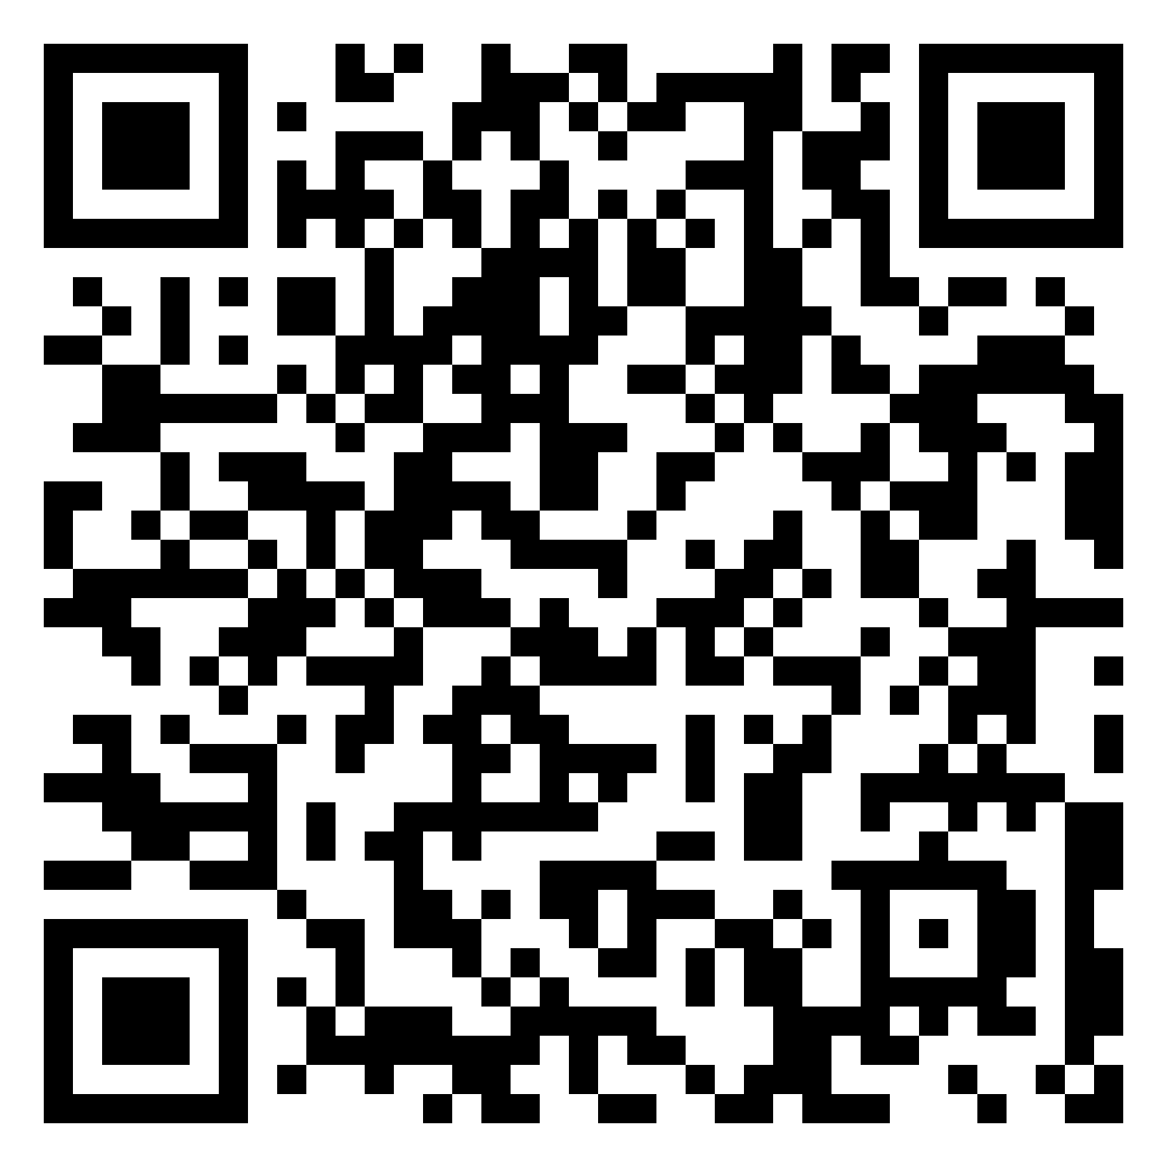
本科院校取得资格
获得本校推免资格
自己有保研资格
上岸
与
上岸
时
间
早
晚
夏令营
研究生院校同意录取
或
研究生学校愿意录取
预推免
九推(捡漏)
Notes:
这就是简陋版的保研流程，就像前面学长学姐说的那样，总结起来就是 在本科院校取得资格 + 研究生院校愿意要你 => 成功上岸
【单击鼠标左键】
这条横线的上方是“本科院校取得资格”，下方是“研究生院校同意录取”
【单击鼠标左键】
那么首先呢，就是取得本校的保研资格
【单击鼠标左键】

Slide 3
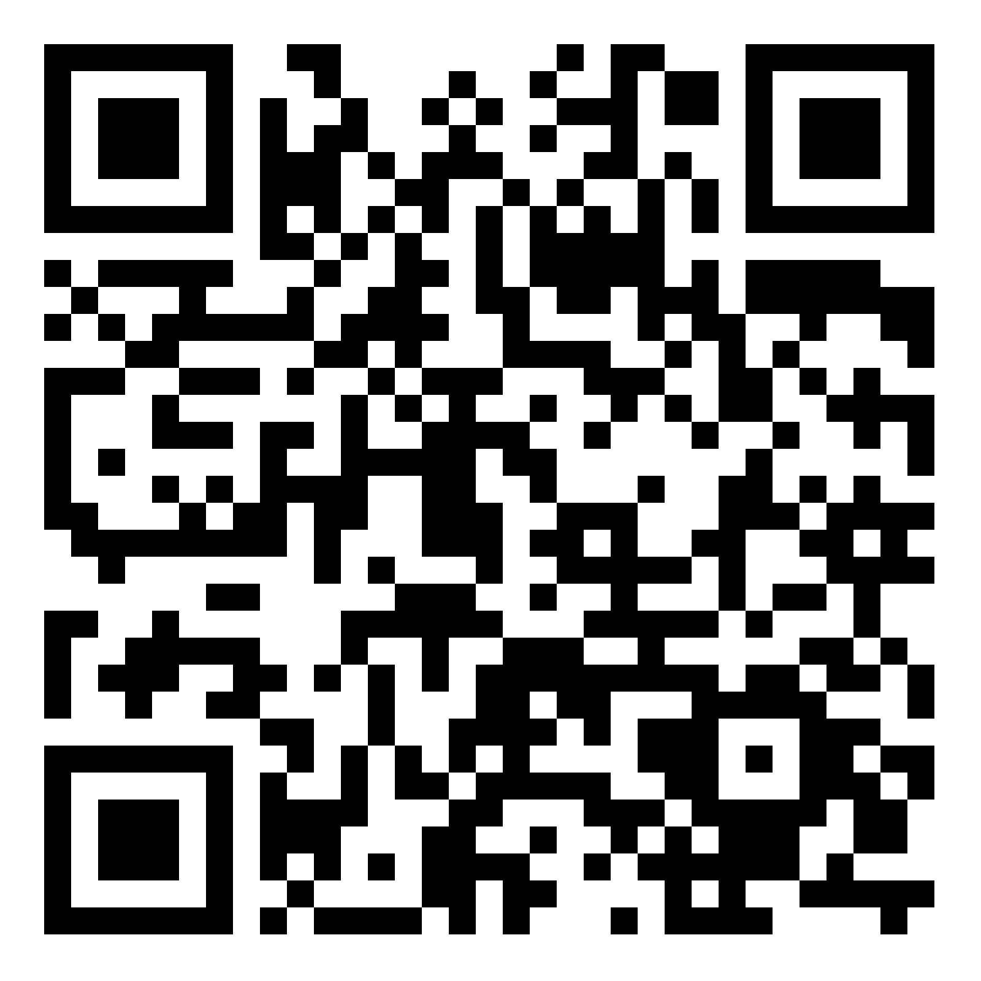
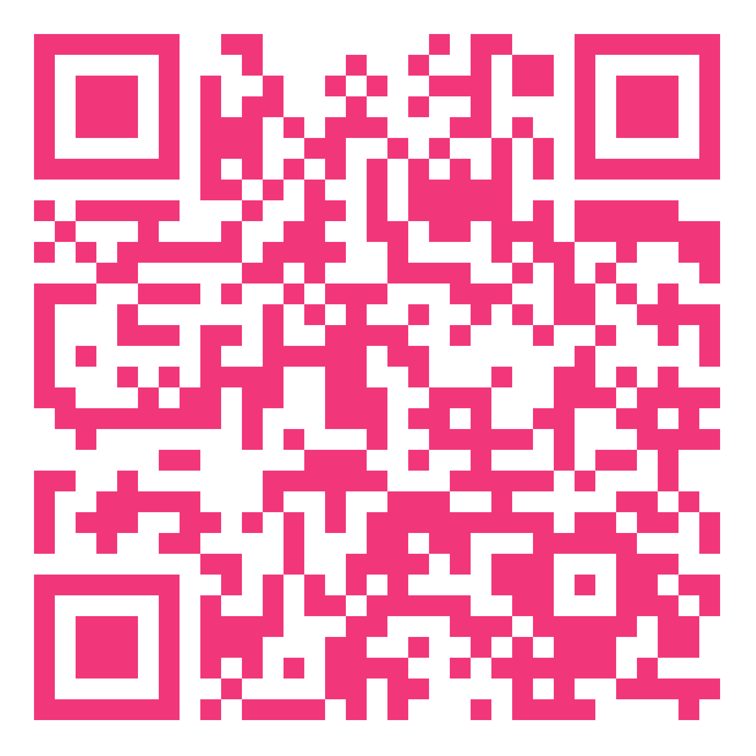

获得本校推免资格
大学校园里，思想理论类、文学艺术类、体育健身类社团的大量涌现，使更多青年学生的理论水平、思想觉悟、文学艺术修养、身体素质等将会有较大提高。通过参加这样的社团活动，不仅使参加者学到了知识，锻炼了才能，掌握了本领，还在不知不觉、潜移默化中，使大学生的素质得到了提高，增强了大学生自身的修养，陶冶了情操，提高了觉悟
大学生在假期、周末、课余时间，放下课本，参加社团活动，广泛接触社会，与各种人交往，学到许多在课堂上难以学到的东西，使自己更了解社会、融入社会，克服“书生气十足”、看问题天真幼稚的作风，使自己思想意识接近社会现实。社会实践类社团、志愿者类社团，使学生走出校门，走向社会，深入农村，深入企业，关心社会“弱势群体”，广泛深入地了解社会，与方方面面的交往，积极进行实习、实践活动，培育了大学生适应社会的能力与素质。
From: http://www.gaosan.com/gaokao/408373.html
获得本校推免资格
1. GPA
德育分？
与
2. 英语四六级
>
递交申请、证明
set QRcolor #f13679
i. 四级 ≥ 460？
ii. 六级 ≥ 425
或
iii. 雅思 ≥ 6.0
在所有的申请中按总排名取够为止
iiii. 托福 ≥ 80
Notes:
这个大家应该都知道，我们学校这几年来就是只看总成绩，计科一般是取前7%左右
注意啊，此码非彼码，这个二维码是18级，也就是我的上一届学长学姐的推免资格文件
为了避免误会，我还是换个颜色吧
【单击鼠标左键】
【鼠标点击变色后的二维码】【在新打开的文档中下滑到第2页的“报名条件”】
最应关注的就是第一条啊，说白了就是两个条件
【Alt + Tab切换回PPT】【点击鼠标左键】
GPA要求3.0及以上，但是怎么能局限于这个标准呢？当然是越高越好。
经过这三年多的磕磕碰碰，让我明白了一个道理：如果想提高绩点，就多选一些给分高的课。
假如我不喜欢硬件，但是学校有一门硬件课老师给分很高还很好过，那么我到底是选还是不选呢？虽说兴趣是最好的老师，但在成绩面前，还是选吧。
关于英语四六级，18级要求是六级通过或者四级≥490分，要么就是有考过雅思托福。今年我们19级四级的要求降低为了460，也就是六级没过的情况下四级460分也可以。
但是20级不好说，我猜不会要求四级490以上，但谁也不敢保证。那就多学学六级呗，六级过了心里就有底了
到最后实在不放心也可以试试考雅思，考试频率很高，但报名费不低，个人感觉也不是很容易
【点击鼠标左键】
只要满足条件就能提交申请，在所有的申请中，按总排名从上到下取够名额数量基本上就是保研名单了
【点击鼠标左键】
这不得不提到德育分，关于德育分我比较推荐多参加一些比赛。大多比赛都是“参赛有分”，如果能取得一个不错的成绩就更好了
比赛得到的“创新创业学分”比讲座容易，一场讲座只有0.1分。但是，为了德育分，每学期至少要参加两场讲座。因为这几年计科的规则是，“讲座不达标，竞赛分清零”，讲座没参加够，整个德育分的一大块就没分了。
此外，我比较建议多参加一些活动。高中老师曾告诉我们，“到了大学就解放了！”。也，没错，大学里充满了各种各样的活动，总觉得不参加参加各种各样的活动的大学生活不够完整。
参加活动这里就不要太功利啦，我大一的时候根本不懂得什么是德育分，但是凭着初到大学的满腔热血和好奇心，啥活动都想参加，啥都想体验体验。结果就是当时德育分比较高。
最重要的是，参加活动能认识很多新的同学，能很大程度上丰富自己的课余生活。
【点击鼠标左键】
这些都是大学期间多参加活动的好处
【点击鼠标左键】

Slide 4
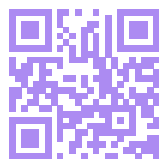
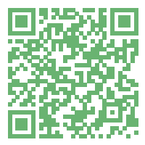
找导师环节
信息收集
夏令营
面经
从
第三方
从
官
网
预推免
九推(捡漏)
材料提前准备!
材料提前准备!
材料提前准备!
Notes:
关于找导师，我认为找导师环节最重要的莫过于信息收集了。
【单击鼠标左键】
这包括从官网获取和从第三方获取
官网获取的信息是最权威的，咱们来现场演示一下：
【Win + R】【Let start Google】【找到北化官网->信院->通告】
比如夏令营，官网说得很明白。按照要求在规定时间内提交材料就可以了。
【Alt + Tab + Tab 切换到VsCode】【运行脚本】
当然你也可以写一个脚本，解放你的双手，帮你获取官网信息，这才是程序员应该干的
【Alt + Tab + Tab 切换回PPT】
这里要说明的是
【单击鼠标左键】
材料提前准备！万一疫情封校了呢？各种证明开不下来咋办？
我就是今年5月份因为疫情提前回家网课，结果提交材料的时候发现有证明没开。但是我遇上了一位好导员，当时导员在大热天帮我跑去开的成绩证明，我才有机会报名了我们学校的夏令营，现在想起来也是非常地感激。
这就是前车之鉴，因此，材料提前准备吧！
从第三方获取的途径有：【点击鼠标左键】
微信公众号，例如“计算机保研岛”，这个公众号上的消息挺全的，每年5~9月会发布大量夏令营、预推免和九推的信息。
没错，二维码颜色右变了，这是“计算机保研岛”公众号的二维码
此外，还可以去知乎，也可以去全球最大的同性交流平台Github搜一搜，比如关键字“计算机夏令营”，上面有很多计科人维护的项目，专门汇总夏令营信息。
强烈推荐把所有收集到的信息汇总成表格，表格中包括但不限于 院校、学院、夏令营时间、材料提交截止时间、是否已提交材料报名、是否获得入营资格、考核形式 等等。
这样，在多个院校发生冲突的时候，就能站在上帝视角进行取舍，甚至多线程两个(多个)学校同时进行。
当时我一边开着摄像头面带微笑，一边敲着另一个学校的上机考试。像我这样的应该不少。
接下来具体说说我参加面试时候的经验
首先是北化，北化夏令营战线是2天，需要准备的有面试和机试。
面试过程中我和我的一位学姐都没有被问到太多的专业知识，老师都对自己提交上去的简历比较关注，比如简历上“比赛经历”比较突出，老师就很有可能会问很多比赛相关的问题。
机试之前大家还是多熟悉熟悉我校OJ平台比较好，网址是buctcoder.com
【单击鼠标左键】
接下来是北邮。北邮计算机学院有很多组，每个组单独招生，有的组人数多有的人数少。比如我们组夏令营只入营了十来个人。人多人少各有各的特色吧，在人少的组就会有更多展现自己的机会，尤其是对于表面上看起来不亮眼，但是蕴藏着很强实力的同学
当时老师给我们每人一篇论文，几天时间内读懂并讲述论文就是考核的方式。毕竟研究生期间读论文似乎是家常便饭。
这时候当然就要精读了，理解越深越好。
最后说一说北交，北交似乎也是老师单独招生的，需要去官网寻找几位自己喜欢的老师，并发邮件尝试联系。
尤其是夏令营的时候，自己中意的学校还是多报一报吧，现在鸽王越来越多，若报名了某所学校后又因某些原因确定不去的话，及时联系院校老师说明情况就好
【单击鼠标左键】
最后，面经真的很重要！面试前复习复习，记忆效果绝佳
【单击鼠标左键】

Slide 5
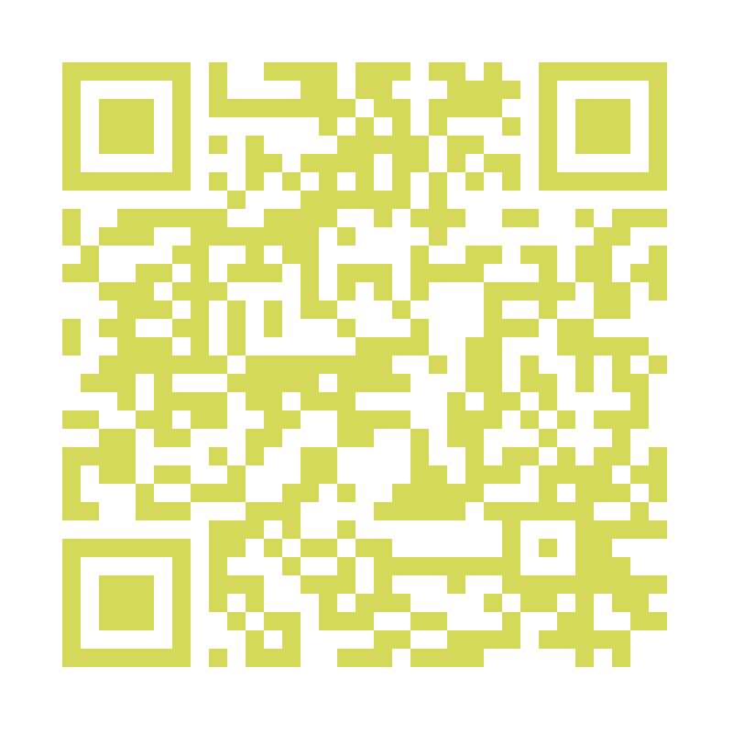
谢谢大家，祝成功上岸
My微信
18级推免要求
计算机保研岛
北化OJ
此PPT/录屏
Notes:
感谢一路走来所有陪伴我，帮助过我的人，祝大家成功上岸！

